Slide 1
Составление рассказа по серии сюжетных картинок «Неудачная охота»
МУНИЦИПАЛЬНОЕ АВТОНОМНОЕ ДОШКОЛЬНОЕ ОБРАЗОВАТЕЛЬНОЕ УЧРЕЖДЕНИЕ ДЕТСКИЙ САД КОМБИНИРОВАННОГО ВИДА
«ЮГОРКА»
Подготовила: воспитатель
Бухтиярова С.А.

Slide 2
Состав группы:
Бухтиярова С.А. МАДОУ ДСКВ «Югорка»,
Воспитатель детей 5 – 6 лет группы компенсирующей направленности
Предмет: коррекционно-развивающее занятие
Возраст: группа детей 5 – 6 лет компенсирующей направленности
Направление коррекционной работы: развитие самостоятельной развернутой фразовой речи
Целевая группа: дети имеющие ОНР
Название темы: «Составление рассказа по серии сюжетных картин»
Основные особенности использования ЦОР: на занятиях используются интернет-ресурсы, программы MS Word, MS Power Point
Средства обучения: мультимедийный проектор,персональный компьютер
Цель: научить детей составлять рассказ по серии сюжетных картин самостоятельно

Slide 3
Задачи
Коррекционно-образовательная:
- обучать детей составлению рассказа по серии сюжетных картин.
Коррекционно-развивающая:
- развивать умение строить последовательно свое высказывание;
- упражнять в составлении предложений по опорным словам, в подборе слов обозначающих действие, в подборе антонимов, предлогов;
- активизировать и расширять словарь детей по теме «Домашние животные»;
- развивать память, внимание, умение ориентироваться в пространстве;
Коррекционно-воспитательная:
- воспитывать у детей любознательность к окружающей природе.

Slide 4
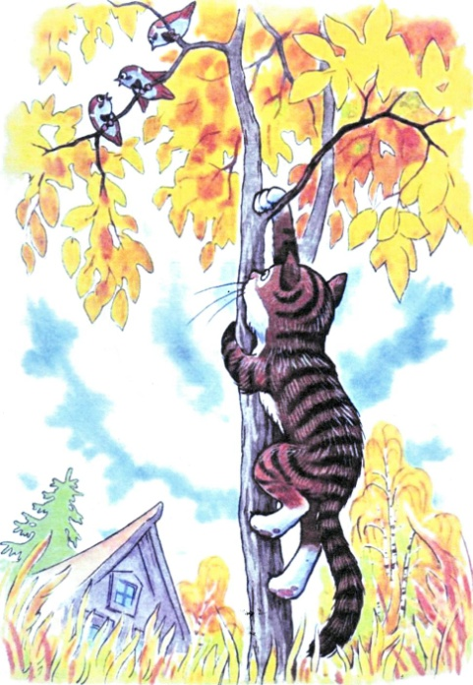
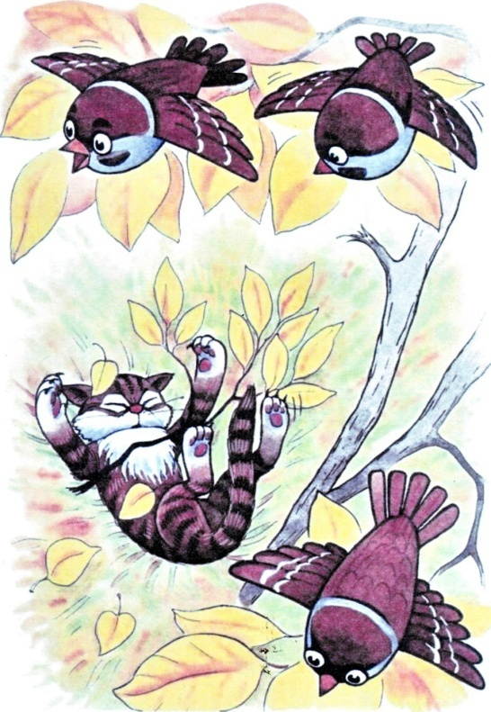
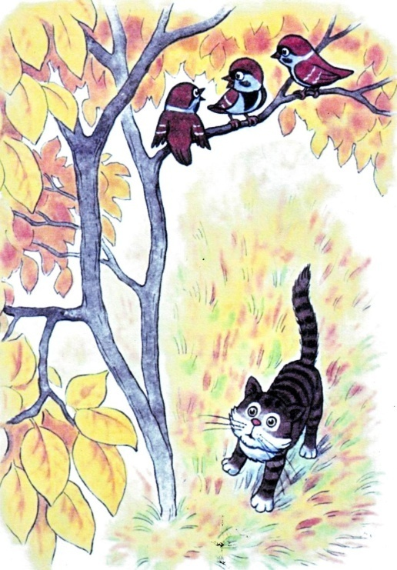
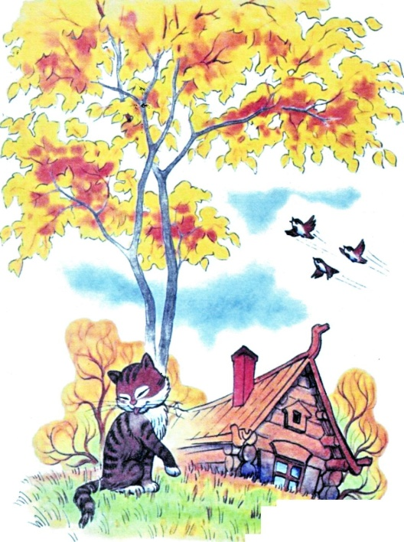

Slide 5
- Что вы видите на картине? (дом, кот , дерево, воробьи
- Какое время года изображено на картине? Почему?
- Где сидит кот? (кот сидит под деревом; кот сидит возле дерева)
- Давайте придумаем кличку коту (ответы детей)
- Ребята, что делает кот Вася? (моется, облизывает себя)
- Скажите, ребята, после чего коты умываются? (после вкусного обеда)
- Посмотрите внимательно, кто летит к дереву? (птицы)
- А что это за птицы? (воробьи)
Notes:
1 картинка

Slide 7
Подбор антонимов. - Ребята, скажите, кто привлек внимание кота? (воробьи) - Чем воробьи привлекли внимание кота Васи? (воробьи чирикали) - Воробьи чирикали громко или тихо? (громко) - Почему вы так решили? (потому что воробьи не видели подошедшего кота) - Где сидят воробьи? (на ветке) - Ветка низко или высоко расположена от земли? (высоко) - Почему воробьи не заметили кота? (потому что кот подкрался) - Как кот подкрался – шумно или бесшумно? (бесшумно)

Slide 8
Физкультминутка «Кошка»
Осторожно, словно кошка, (Действия по тексту)
Я легко со стула спрыгну,
Спинку я дугою выгну.
А теперь крадусь, как кошка,
Спинку я прогну немножко.
Я из блюдца молочко, (Руками легонько
Полакаю язычком. коснуться пола)

Slide 9
Звездочёт
Электронная физминутка

Slide 10
Вам пришло письмо

Slide 11
Выполни гимнастику для глаз по схеме:

Slide 13
Составление предложений по опорным словам. Бесшумно - кот – поднимается – по – стволу. (Кот бесшумно поднимается по стволу). Птицы – на – сидят – высоко – ветке. (Птицы сидят высоко на ветке.) Чирикают – они –громко – и – кота – не замечают. (Они громко чирикают и не замечают кота.) За – тонкую – ухватился – лапой – кот – ветку. (Кот ухватился лапой за тонкую ветку). И…

Slide 14
подбор слов обозначающих действие - Ветка. (Обломилась, сломалась, надломилась, треснула). - Кот Вася.(Упал, свалился, плюхнулся, ударился). - Воробьи. (Улетели, взлетели, вспорхнули)

Slide 15
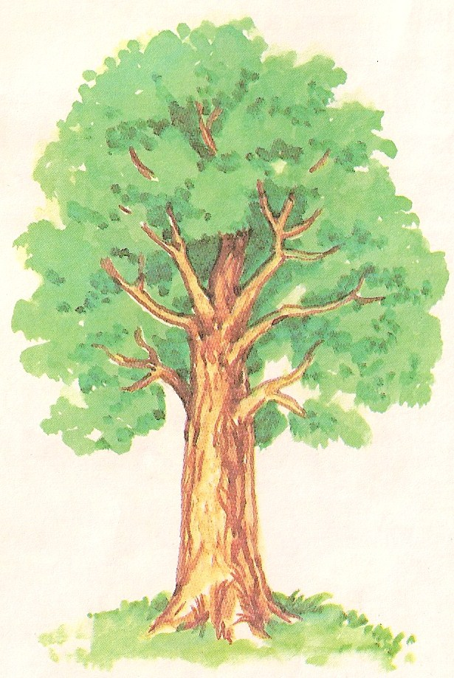
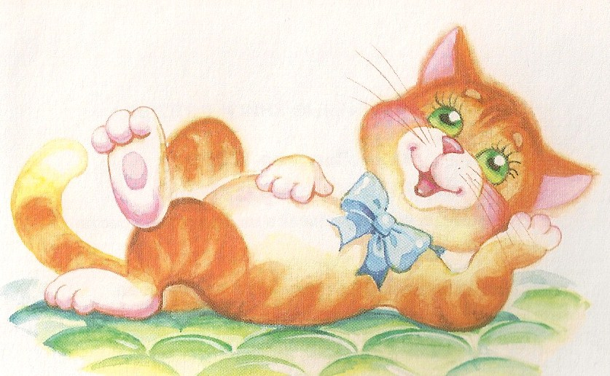

Slide 19
Примерный рассказ.
После вкусного обеда, кот Вася решил почистить шерстку. Пригревало осеннее солнышко. Вася уютно расположился под деревом. Вдруг его внимание привлекли птичьи голоса. Это громко чирикали воробьи. Кот тихо подошел к дереву и стал бесшумно подниматься по его стволу. Воробьи не обращали на него внимания и продолжали спорить. Вася был уже совсем близко. Но тут ветка хрустнула и сломалась. Воробьи улетели, а кот Вася упал на землю. Ему было очень обидно, что он так неудачно поохотился.

Slide 20
Спасибо за внимание

Slide 21
Источники:
Глухов В.П. Формирование связной речи детей дошкольного возраста с общим речевым недоразвитием / / В.П. Глухов. – 2- изд., испр. И доп. – М. ;АРКТИ, 2004
Гомзяк О.С. «Говорим правильно» – М. : Издательство «ГНОМ и Д», 2007
Коноваленко В.В. Коноваленко С.В. Развитие связной речи. Фронтальные логопедические занятия в старшей группе для детей с ОНР. – М.: Издательство «ГНОМ и Д», 2001
Нищева Н.В. Система коррекционной работы в логопедической группе для детей с общим недоразвитием речи/ Н.В. Нищева. – СПб. : ДЕТСТВО – ПРЕСС, 2001

